Slide 1
Микола Хвильовий
Геть від Москви! Дайош Європу!

Slide 2
красивих рухів у нас не буде .За цим звертайтесь до гітарних героїв гітарних поем…

Slide 3
І ось почалось Життя

Slide 4
Основи навчання

Slide 5
В бій ! Але куди Дядькові Миколі?
Ми роздеремо ніч, Задзеленчить зоря, Наша біжуча річ Лине туди, за моря.

Slide 6
Дайош європу!!!
Був лідером ВАПЛІТЕ ,ще одної жертви сталінського режиму

Slide 7
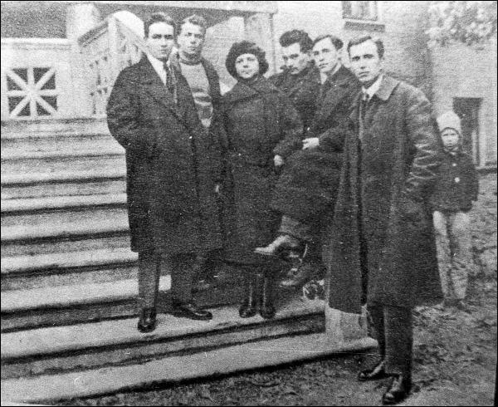
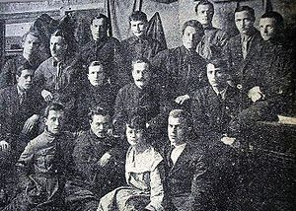
Всупп на марсі
На Марс! На Марс! В ряднині хмари, Що суне в пащі димарів, Під молотків міцні удари Наш натовп вгору — Летів.

Slide 8
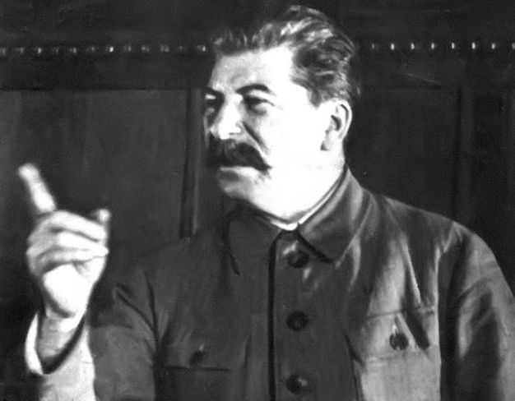
Боротьба з «Хвильовізмом»

Slide 9
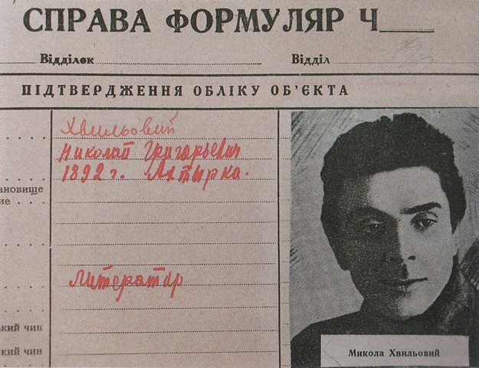
Романтика… неспокою …
У 1927 році працівники ГПУ УСРР заводять справу-формуляр С-183, починається стеження за діяльністю Хвильового.

Slide 10
я (Неоромантик)
Я – ЧЕКІСТ , але
Я і Людина…

Slide 11
Хай живе комунізм!!!

Slide 12
Митцем взагалі може бути тільки виключно яскрава індивідуальність...

